Slide 1

《高等数学》

Slide 2
章节内容
第一章 函数、极限与连续
第二章 导数与微分
第三章 中值定理与导数的应用
第四章 不定积分
第五章 定积分
第六章 定积分的应用

Slide 3
第一章
函数、极限与连续
函数
— 研究对象
分析基础
极限
— 研究方法
连续
— 研究桥梁

Slide 4
第一节 函数
一、区间与邻域
二、函数的概念
三、函数的表示法
四、函数特性

Slide 5

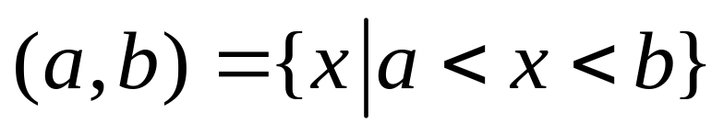




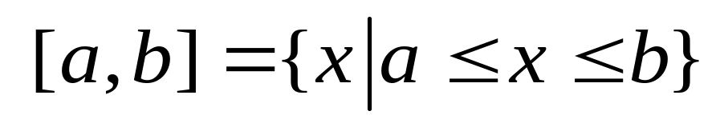
函 数
一、 区间与邻域
开区间
闭区间

Slide 6
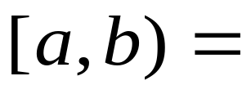
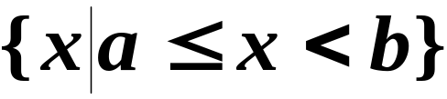
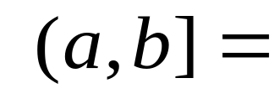
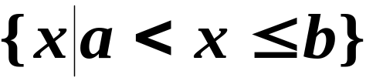
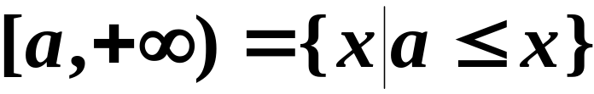
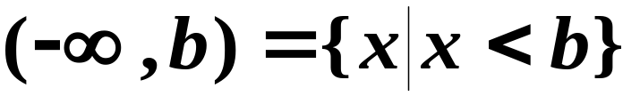
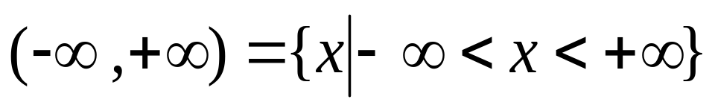
函 数
半开半闭区间
以上均为有限区间，还有如下无限区间
即全体实数的集合．

Slide 7
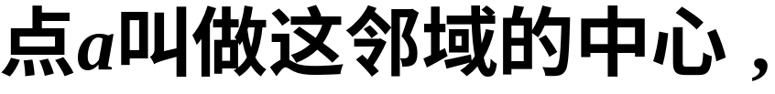

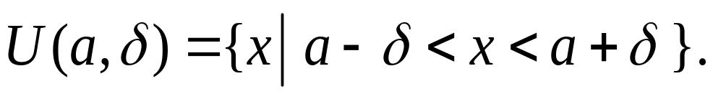



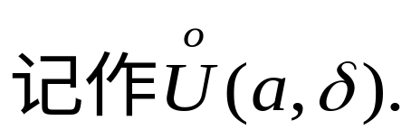

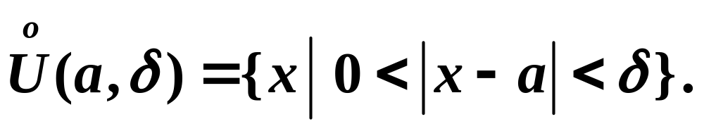
函 数
邻域
叫作邻域
的半径, 记作

Slide 8


函 数
把开区间
称为a 的左δ邻域，
把开区间
称为a 的右δ邻域．

Slide 9
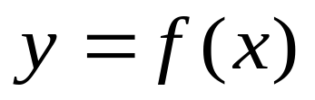
函 数
二、 函数的概念
1．定义 设 D 为一个非空实数集合，若存在确定的对应规则 f ，使得对于数集 D 中的任意一个数 x , 按照 f 都有唯一确定的实数 y 与之对应，则称 f 是定义在集合 D 上的函数 .记作：
因变量
自变量
D 或 D（ f ） : f 的定义域（用区间表示）

Slide 10
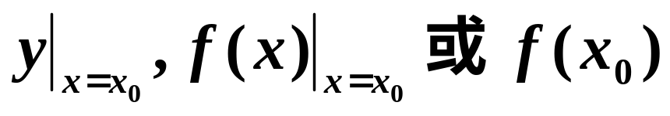
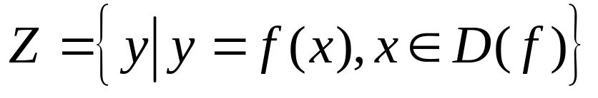
函 数
如果对于自变量 x 的某个确定的值 x₀，因变量 y 能够得到一个确定的值，那么就称函数 f 在 x₀ 处有定义，其因变量的值或函数 f 的函数值记为
称为函数 f 的值域 ，也可以记作Z( f )．
实数集合

Slide 11








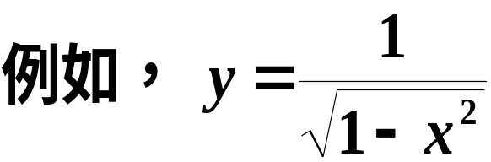

函 数
2.函数的两要素:
定义域与对应法则.
自变量
对应法则f
因变量
约定: 定义域是使表达式有意义的自变量能取的一切实数值.

Slide 12
常见函数的定义域的基本求法
求一元函数y=f(x)的定义域D，即是求使函数有意义的自变量x的变化范围．
常见解析式的定义域求法有：
（1）分母不能为零；
（2）偶次根号下非负；
（3）对数式中的真数恒为正；
（4）分段函数的定义域应取各分段区间定
义域的并集．

Slide 13
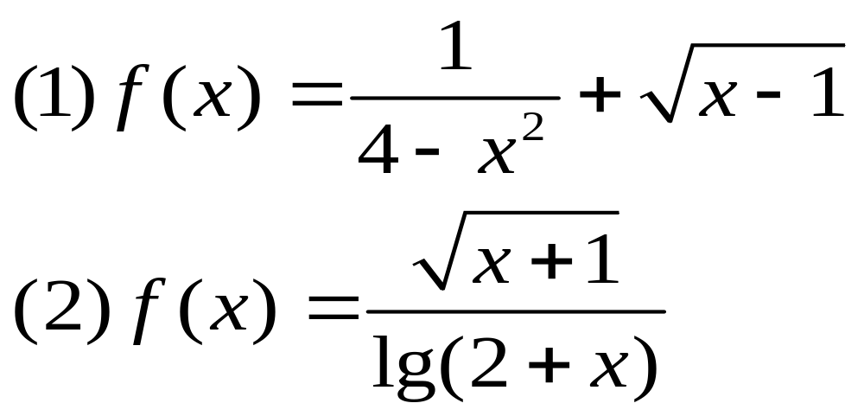
例1 求下列函数定义域

Slide 14
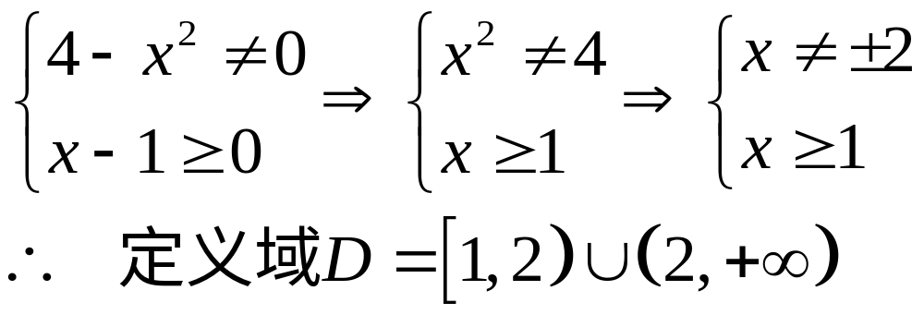
（1）分析：应同时要求分母≠0，偶次根号下非负．
解：要使函数有意义，必须使

Slide 15
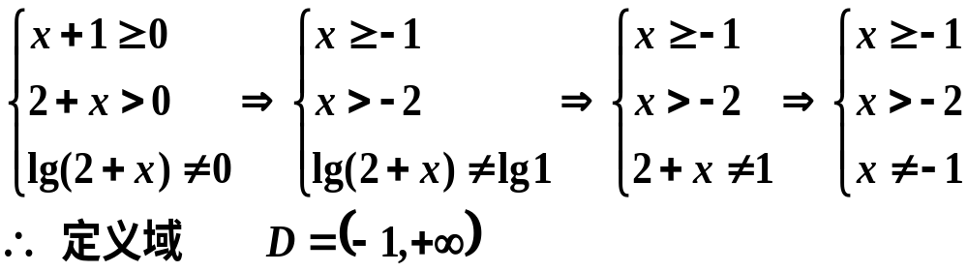
（2）分析：要求分母≠0且对数真数>0、偶次根号下非负．
解：要使函数有意义，必须使

Slide 16
例2 函数f(x)的定义域是[1，2]，
求函数f(x+1)的定义域．
分析：已知f(x)的定义域为[1，2]，
所以有f(x+1)的定义域要求1≤x+1≤2,
即0≤x≤1,
即f(x+1)的定义域为D=[0，1]．

Slide 17
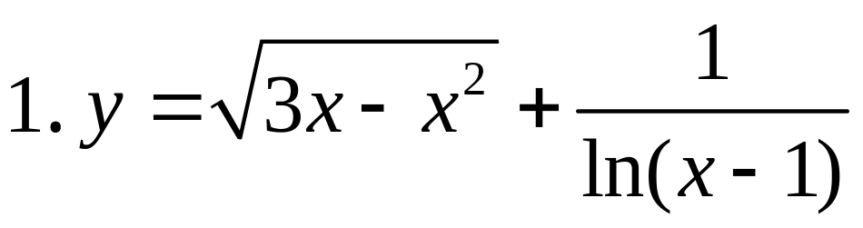
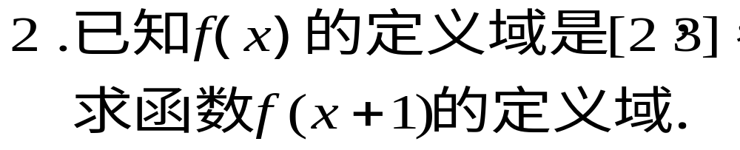
对照练习
求函数的定义域

Slide 18
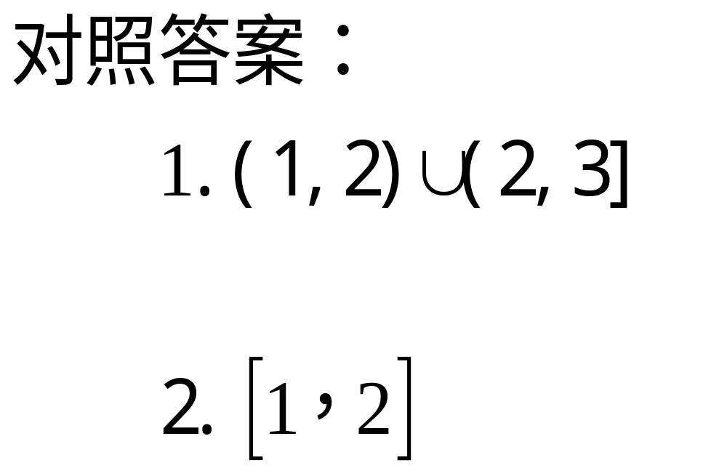

Slide 19
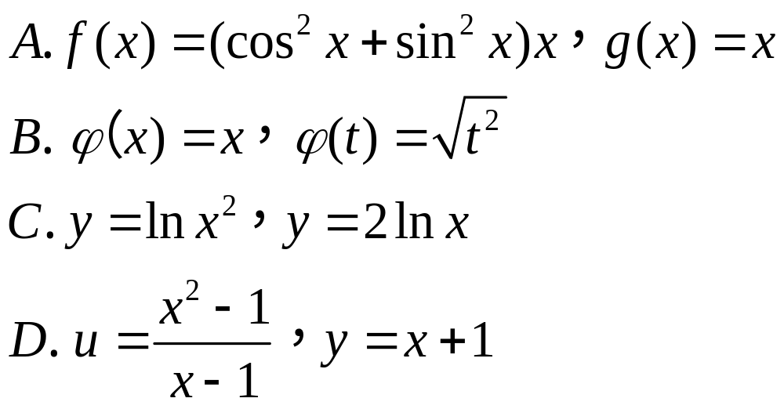
例3 下列函数对中，（ ）表示相同函数

Slide 20
分析：两个函数相同是当且仅当其定义域和对应规则分别相同．
解：选择A，因为f(x)与g(x)的定义域均为
（-∞，+∞），对应规则也相同
（∵sin²x+cos²x=1）

Slide 21
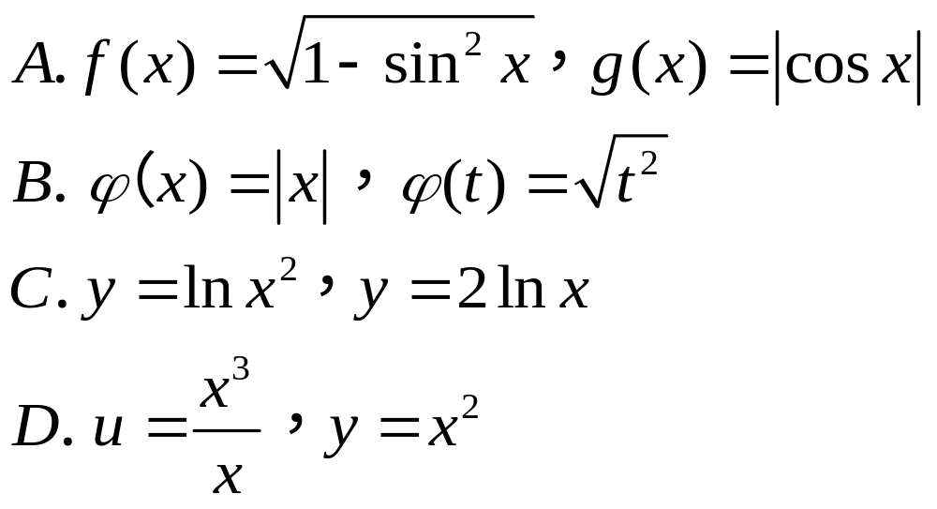
对照练习
下列函数对中，（ ）表示相同函数

Slide 22
3．一元函数与多元函数
（1）一元函数
（2）多元函数
只有一个自变量
两个及以上自变量
（3）一元函数与多元函数间关系
(a) 抓主要矛盾——在诸多因素中，先找出一个最重要的因素，形成一元函数，进行研究，既简单，又抓住了主要矛盾；
(b) 研究多元，在研究多元中，可以让其他因素暂时不变，分别研究每一个因素的变化对因变量变化的影响程度，于是将多元函数转化为一元函数．
(c) 一元是基础，多元通常转化为一元进行研究 ．

Slide 23
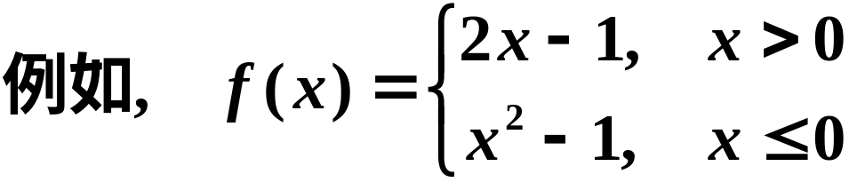
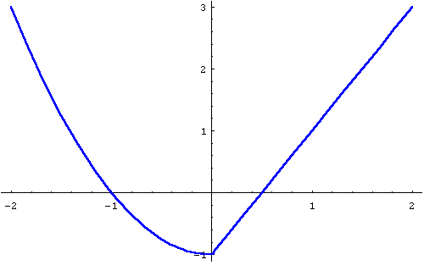


4．分段函数
对应法则用不同的
在自变量的不同变化范围中,
式子来表示的函数,称为分段函数.

Slide 24
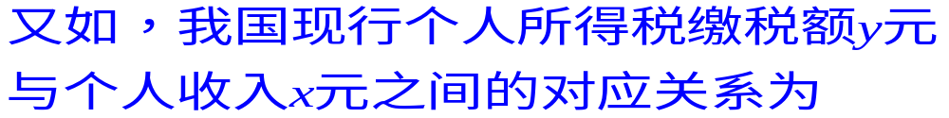
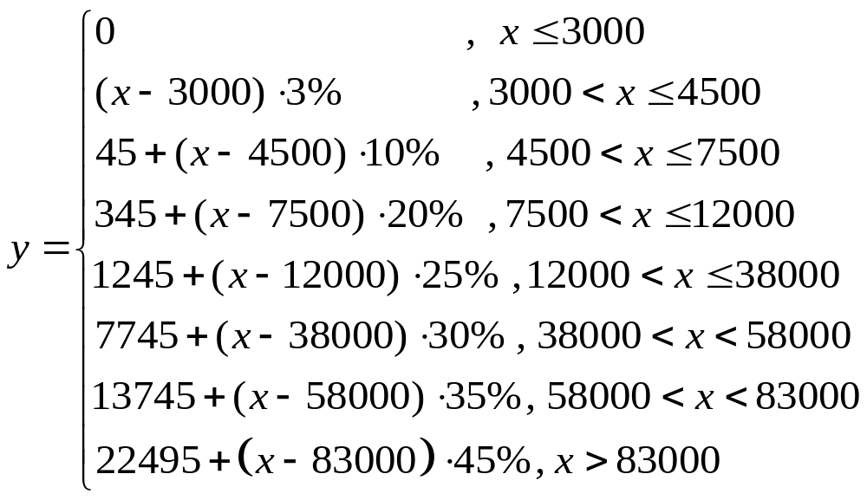

Slide 25
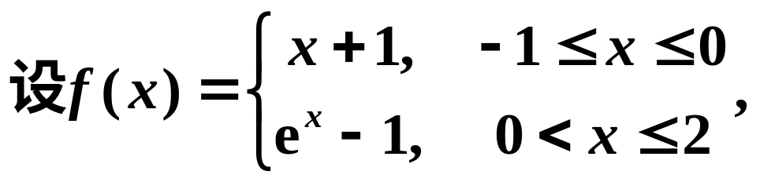

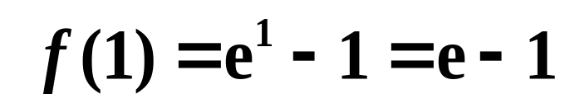
例4
分析：求分段函数的函数值应将自变量的
取值代入所在区间对应的表达式中．
分段函数的定义域应是各段定义域的并集．
解：

Slide 26
函 数
三、函数的表示法
1．研究函数的基本手段
2．函数的表示法
抽象化
——解析法
将变化事物的关系
形象化
——图形法
简单化
——表格法

Slide 27
函 数
四、函数特性
1．函数的单调性
2．函数的奇偶性
3．函数的有界性
4．函数的周期性

Slide 28
１．函数的单调性
增大
——单调增加
随自变量增大，函数值
减小
——单调减小
单调增加
均匀增大
越增越快
越增越慢
单调减小
均匀减小
越减越快
越减越慢
(1) 如果你手中有只股票，你希望它的图形是？
(2) 如果你手中股票处于跌势，你希望它的图形是？

Slide 29




2．函数的奇偶性
——函数的对称性
奇函数
——关于原点对称
偶函数
——关于y 轴对称

Slide 30

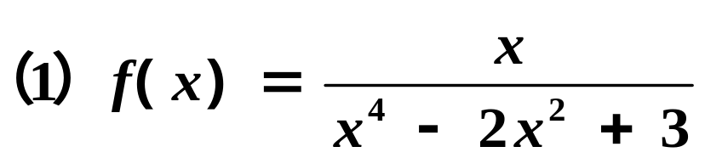
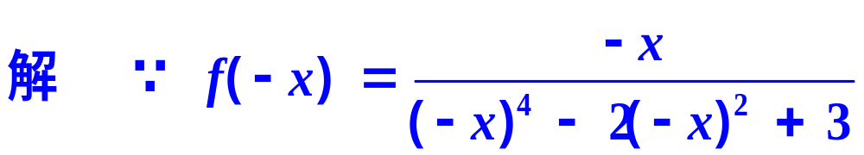
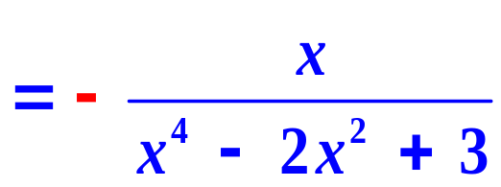
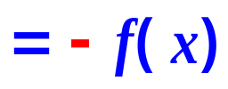
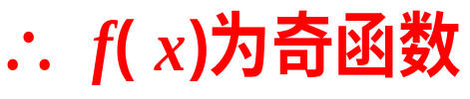

Slide 31
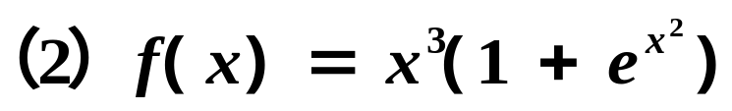
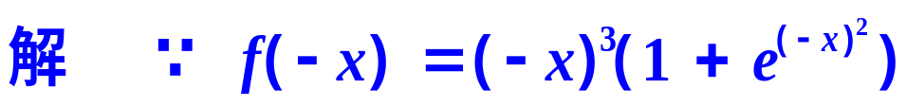
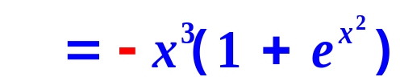
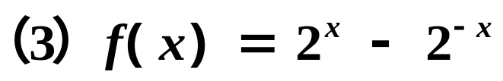
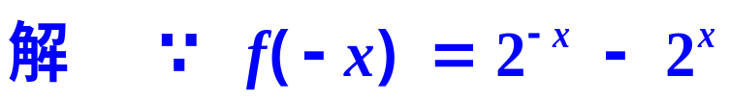



Slide 32
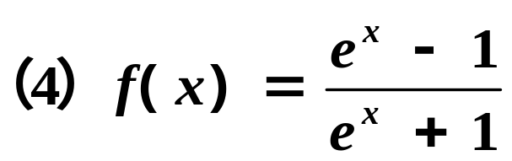
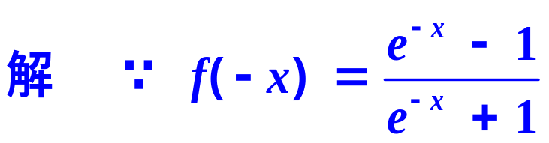
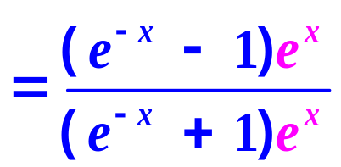
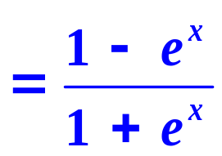
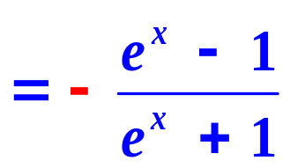

Slide 33
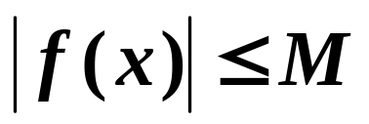
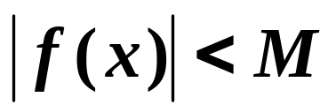
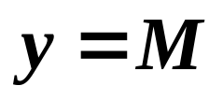
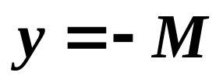
3．函数的有界性
(1) 函数有界定义
存在正数M，使 或
(2) 函数有界的实质：
函数值在有限范围内
(3) 有界函数图形在两条平行于 x 轴的直线内
(4) 典型的有界函数
常数函数，正弦、余弦函数，反三角函数

Slide 34











4．函数的周期性
（通常说周期函数的周期是指最小正周期）.

Slide 35
本次课结束 谢谢同学们

Slide 36

再 见

Slide 37

再 见

